Slide 1
DMA overview

Slide 2
Introduction
يوجد ثلاث طرق لنقل المعلومات الواردة للحاسوب أو الصادرة عنه بين تجهيزات الحاسوب وهي :
النقل بالانتخاب Data Transfer by Polling
النقل بالمقاطعة Data Transfer by Interrupt
النقل بالنفاذ المباشر للذاكرة Direct Memory Access

Slide 3
Benefits of Direct Memory access
إن DMA هي ميزة في الأنظمة الحاسوبية تسمح لأنظمة عتادية فرعية بالنفاذ إلى ذاكرة النظام بشكل مستقل عن وحدة المعالجة المركزيةCPU حيث يبقى دور المعالج مقتصراً على بدء عملية النقل ومن ثم يتابع عمله.
من أهم الأجهزة التي تستخدم هذه التقنية في الحواسيب التي نراها اليوم : كرت الشبكة –كرت الصوت –كرت الفيديو –متحكمات القرص الصلب .
تتمتع طريقة النقل بالنفاذ المباشر للذاكرة بميزات عديدة لكونها سريعة وتحقق معدل نقل بيانات أعظمي كما أنها تقلل التأخير الزمني في تخديم تجهيزة قد أصدرت / طلبت معلومات وهذا بدوره ينقص حجم التخزين التلقائي الذي تطلبه تجهيزة دخل/ خرج في الذاكرة الرئيسية وينتج عن ذلك تقليل حمل المعالج والتخفيف عنه كما أن عمليات النقل ضمن الذاكرة يمكن أن تتم بإشراف متحكمات DMA وخصوصاً عند نقل كتل كبيرة من المعلومات

Slide 4
Principle of DMA
يمكن لمتحكم DMA أن يولد عناوين ذاكرة وأن يبدأ بدورات القراءة والكتابة في الذاكرة . يحتوي هذا المتحكم على عدة مسجلات يستطيع CPU مراقبة محتواها وتعديله حسب العملية .
المسجلات هي :
مسجل عنوان الذاكرة Memory address register
مسجل عداد للبايتات Byte Count register
مسجلات تحكم Control Registers

Slide 5
Principle of DMA
حتى تتم عملية إدخال/إخراج أو عملية نقل في الذاكرة , يتم تهيئة متحكم DMA وتخزن فيه كمية المعلومات التي سيتم نقلها , كما يتم تحديد المواقع التي سيتم استخدامها في الذاكرة وهنا يتولى المتحكم أمر مراقبة عملية النقل ويتابع CPU تنفيذ تعليماته ويستمر المتحكم بعمله حتى انتهاء نقل كمية المعطيات (حسب نمط العمل) .

Slide 6
Modes of operation
نمط الرشقة Burst Mode
يتم نقل كتلة كاملة من المعطيات بشكل متتالي وبمجرد أن يستلم المتحكم التحكم بالناقل فلا يتركه حتى ينهي عملية النقل ويسمى هذا النمط أحياناً بنمط نقل كتل المعطيات Block Transfer Mode

Slide 7
Modes of operation
نمط سرقة الدورة Cycle Stealing Mode
في هذا النمط لا يبقى المعالج عاطلاً عن العمل كما في النمط السابق (طوال فترة الرشقة) حيث تتم إعادة التحكم للمعالج بعد نقل بايت واحد من المعطيات ليتم طلب التحكم مرة ثانية ونقل بايت آخر حتى نهاية الكتلة . وبالتالي لا يبقى المعالج عاطلاً لفترة طويلة من الزمن ولكن بالمقابل تكون السرعة بهذه الطريقة أقل من سابقتها .

Slide 8
Modes of operation
النمط الشفاف Transparent mode
يتطلب هذا النمط فترة زمنية طويلة لنقل كتلة المعطيات ولكنه الأكثر فعالية بين الأنماط الثلاثة حيث يتم نقل المعطيات فقط عندما لا يحتاج المعالج استخدام الناقل BUS وهذا يعني بأن المعالج لا يتوقف عن التنفيذ أبداً لأغراض النقل ولكن تحتاج هذه الطريقة تجهيز عتادي معقد لمعرفة متى يحتاج المعالج لاستخدام الناقل ومتى لا يحتاجه .

Slide 9
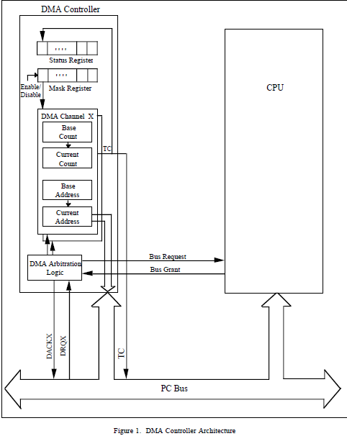
DMA controller architecture

Slide 10

Cache coherency problem
لنفهم المشكلة نتخيل بأن المعالج نفذ لموقع من الذاكرة وليكن X وخزنت القيمة الموجودة في هذا الموقع في ذاكرة الكاش . ونتيجة عمل المعالج يتم تعديل القيمة الموجودة في الكاش ولكن ليس بالضرورةأن تعدل القيمة الموجودة بالذاكرة (حسب سياسة الكتابة) فإذا وردت قيمة جديدة عبر عملية DMA ويفترض بأنها القيمة التي يجب أن تتم معالجتها ولكن لا يتم ذلك و بعد الانتهاء من المعالجة السابقة تعاد القيم الخاطئة من الكاش إلى الذاكرة الرئيسية

Slide 11
Cache coherency problem Solving
يمكن حل هذه المشكلة بطريقتين :
استخدام تنجيز عتادي خارجي يستخدم إشارات تحكمية خاصة للتأكد من تزامن المحتوى بين الذاكرة الرئيسية وذاكرة الكاش . وتدعى الأنظمة التي تستخدم مثل هذه الطرق بالأنظمة المتزامنة Coherent Systems
أن توكل وظيفة التزامن السابقة لنظام التشغيل كي يحققها و يتم تفضيل هذه الطريقة دوماً لأن عملية إضافة عتاد جديد قد يكون مكلفاً ويسبب الكثير من المشاكل وخصوصاً في الأجهزة صغيرة الحجم كما أنه يعتبر تكلفة زائدة يمكن الاستغناء عنها باستخدام البرمجة وتدعى مثل هذه الأنظمة بالغير متزامنة

